Slide 1
Unidad 7
El Espíritu Santo
Llamó a la Mujer
Lección 2
A Su Llenura
Instituto de Líderes Cristianos
El Ministerio de la Mujer
Gabriela Tijerina-Pike, Ph.D.

Slide 2
Espíritu Santo
Contexto 1:14-15
Hechos 2:1,15-18
Instituto de Líderes Cristianos
El Ministerio de la Mujer
Gabriela Tijerina-Pike, Ph.D.

Slide 3
Espíritu Santo
Fruto del Espíritu
Gálatas 5:22-23
MUJER SABIA / PREPARADA
Instituto de Líderes Cristianos
El Ministerio de la Mujer
Gabriela Tijerina-Pike, Ph.D.

Slide 4
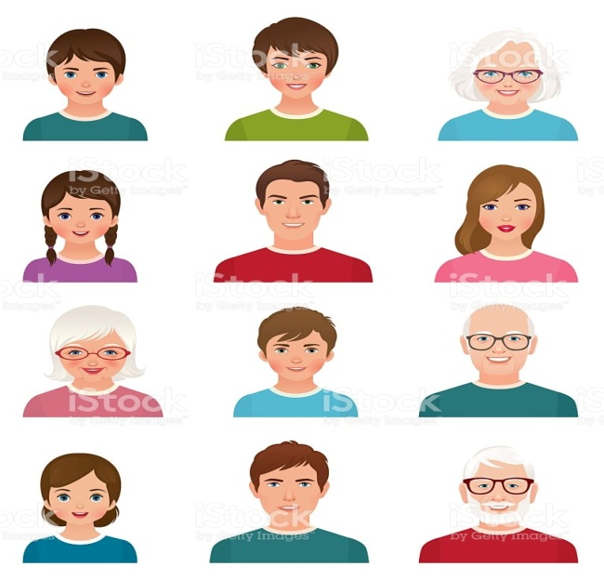
Reflexión
Número
Entendimiento
Instituto de Líderes Cristianos
El Ministerio de la Mujer
Gabriela Tijerina-Pike, Ph.D.

Slide 5
Ministerio de
a
Las Mujeres
Instituto de Líderes Cristianos
El Ministerio de la Mujer
Gabriela Tijerina-Pike, Ph.D.

Slide 6
Ministerio de
a
Instituto de Líderes Cristianos
El Ministerio de la Mujer
Gabriela Tijerina-Pike, Ph.D.

Slide 7
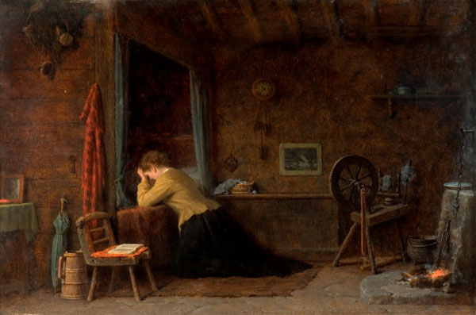
Unidad 7, Lección 2. TAREA #2
Memorizar Gálatas 5:22-23
Buscar en un diccionario el significado de cada descripción del fruto del Espíritu Santo.

